Slide 1
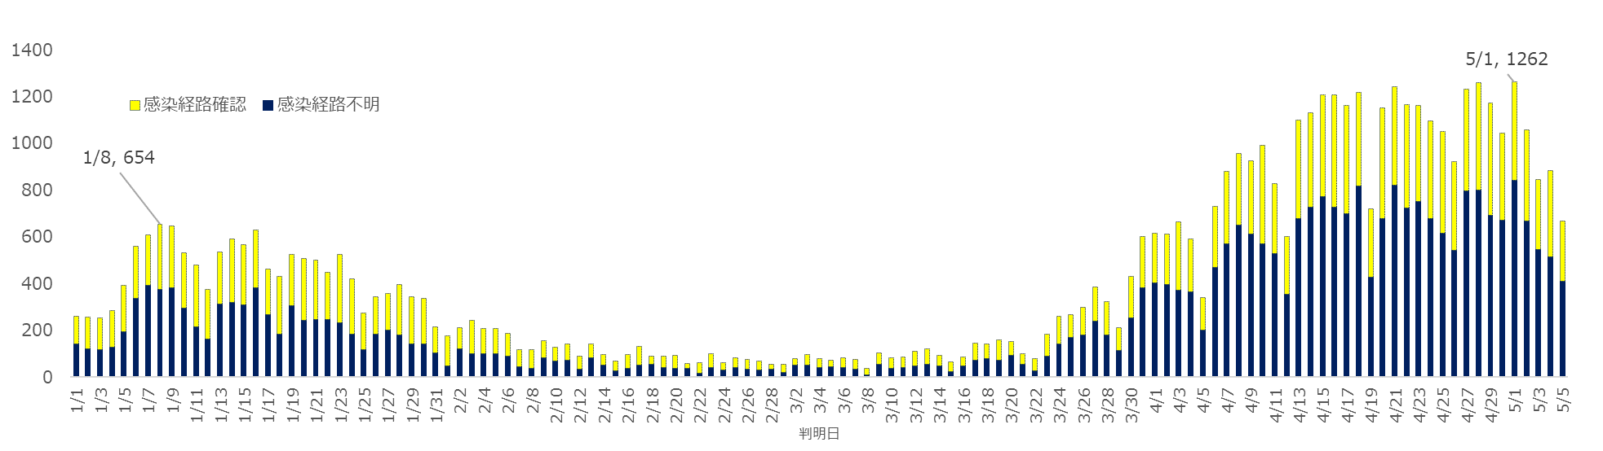
陽性者数の推移
資料１－１
１月９日
緊急事態宣言発出要請
１月14日～２月28日
緊急事態措置
レッドステージ（非常事態）２移行
府民への不要不急の外出自粛要請
大阪府全域の飲食店及び遊興施設の時短要請
４月８日 府域における不要不急の外出移動
自粛要請
４月14日 大学等でのオンライン授業実施や
学校での部活動休止、テレワーク
徹底等を要請
４月20日 緊急事態宣言発出要請
４月23日 緊急事態宣言発出決定
４月25日 緊急事態措置適用（~5/11）
不要不急の外出自粛要請、飲食店・一部
施設への休業要請等
２月23日
緊急事態宣言解除要請
３月１日～緊急事態宣言解除
イエローステージ移行
黄信号点灯（医療非常事態宣言解除）
４人以下でのマスク会食の徹底
歓送迎会・謝恩会・宴会伴う花見の自粛要請
大阪市全域の飲食店及び遊興施設の時短要請
府民への不要不急の外出自粛要請（～21日）
首都圏への往来自粛要請（22日～）等
３月31日 まん延防止等重点措置要請
４月１日～
大阪府全域の飲食店及び遊興施設の時短要請
４月５日～まん延防止等重点措置適用
重点措置を講じるべき区域（大阪市）
時短要請20時
４月９日 週末の外出移動自粛要請
４月７日 赤信号点灯（医療非常事態宣言）

Slide 2
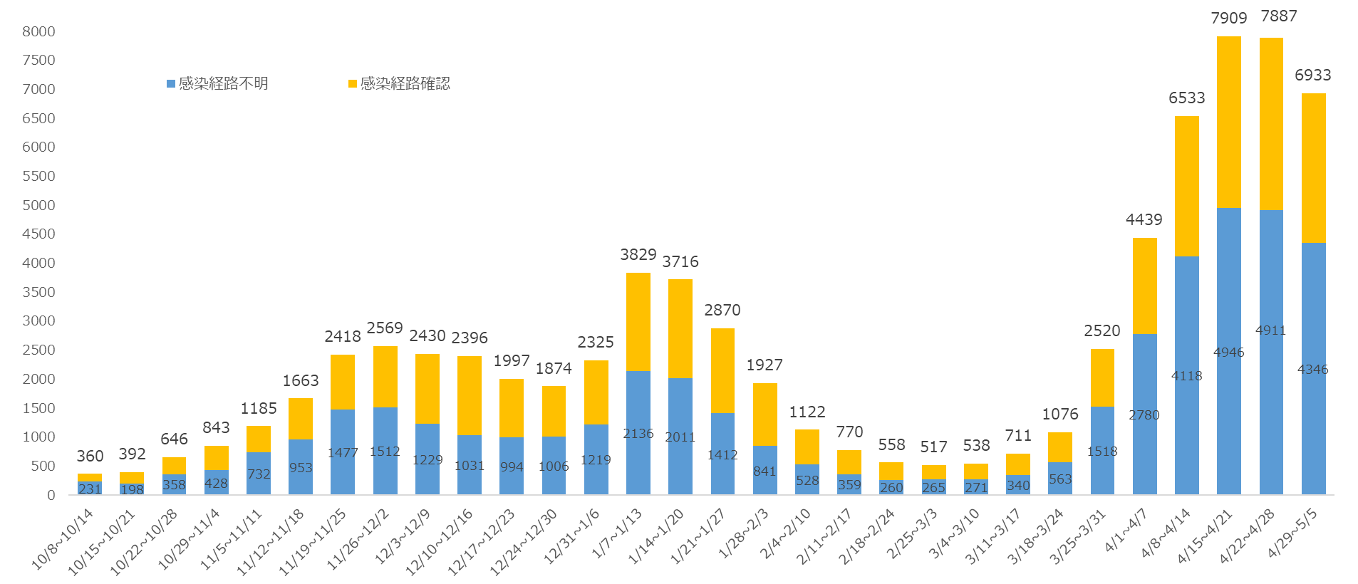
7日間毎の新規陽性者数
直近１週間は前週に比べ減少しているが、一日平均約990名であり、極めて高水準で推移。
ゴールデンウイーク中の検査数減少に伴い、６日以降の新規陽性者数の推移に留意が必要。
約1.00倍
約1.21倍
約0.88倍
約1.47倍
約1.65倍
約1.76倍
約2.34倍

Slide 3
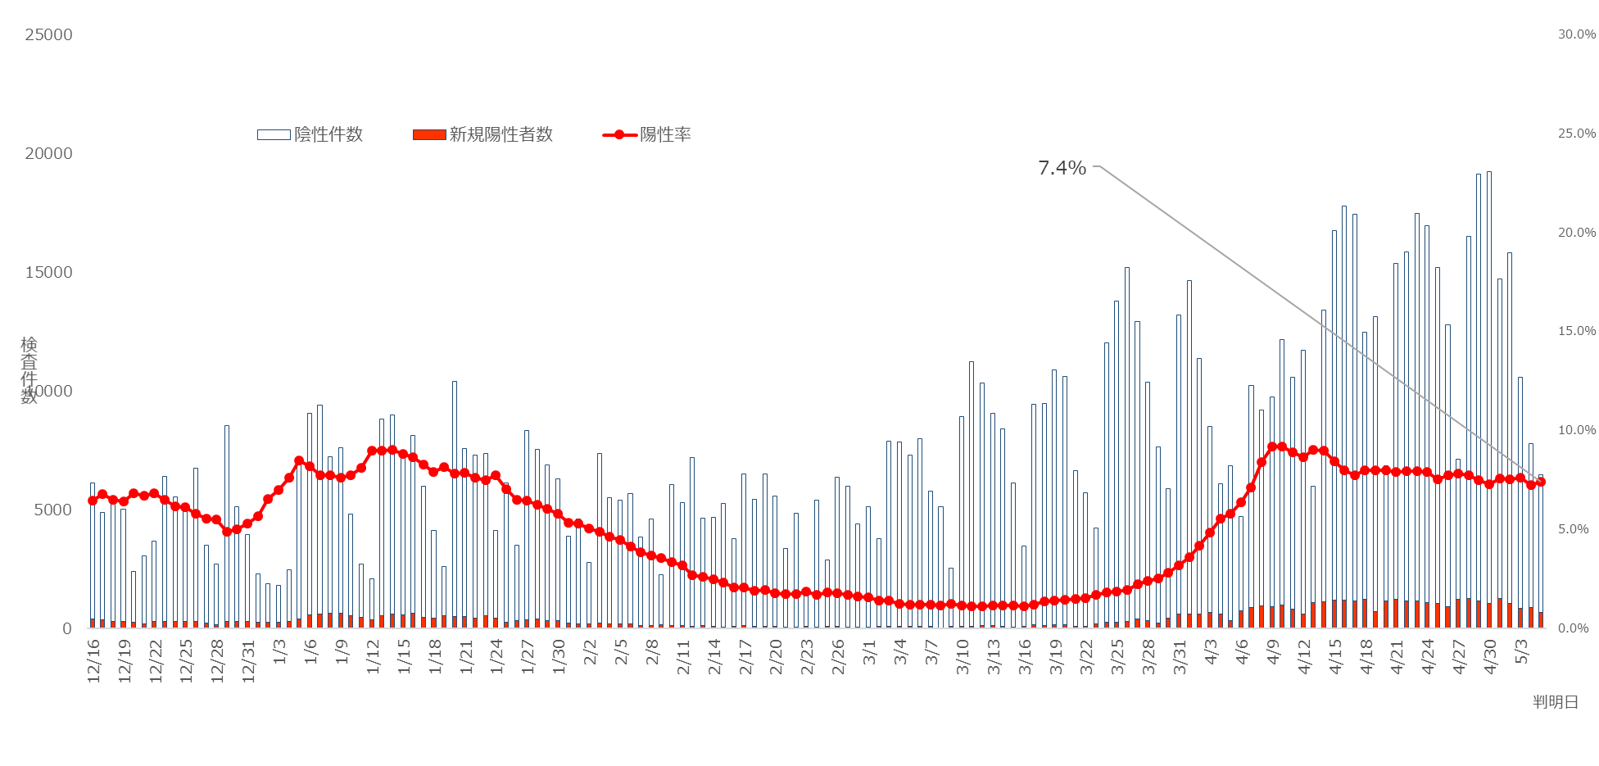
検査件数と陽性率
４月以降、約８％前後と高い水準で推移。（ゴールデンウィーク中、検査件数は減少）
（人分）
4/28 | 4/29 | 4/30 | 5/1 | 5/2 | 5/3 | 5/4 | 5/5
16515 | 19123 | 19239 | 14699 | 15809 | 10558 | 7781 | 6465
※12月15日より国システム（G-MIS）を使用し、算出方法を
「１週間の陽性者数／１週間の検体採取をした人数」に変更

Slide 4
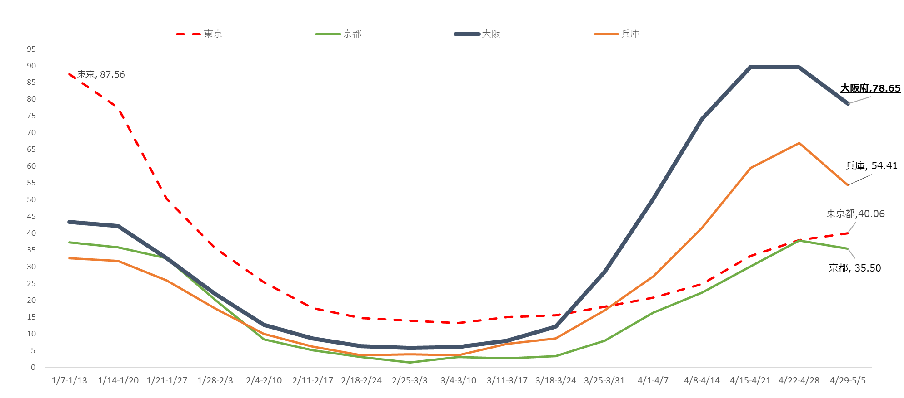
週・人口10万人あたり新規陽性者数（緊急事態措置適用区域）
直近１週間で、２府１県は減少に転じている。
※各都道府県ホームページ公表数値を基に、大阪府の分析による

Slide 5
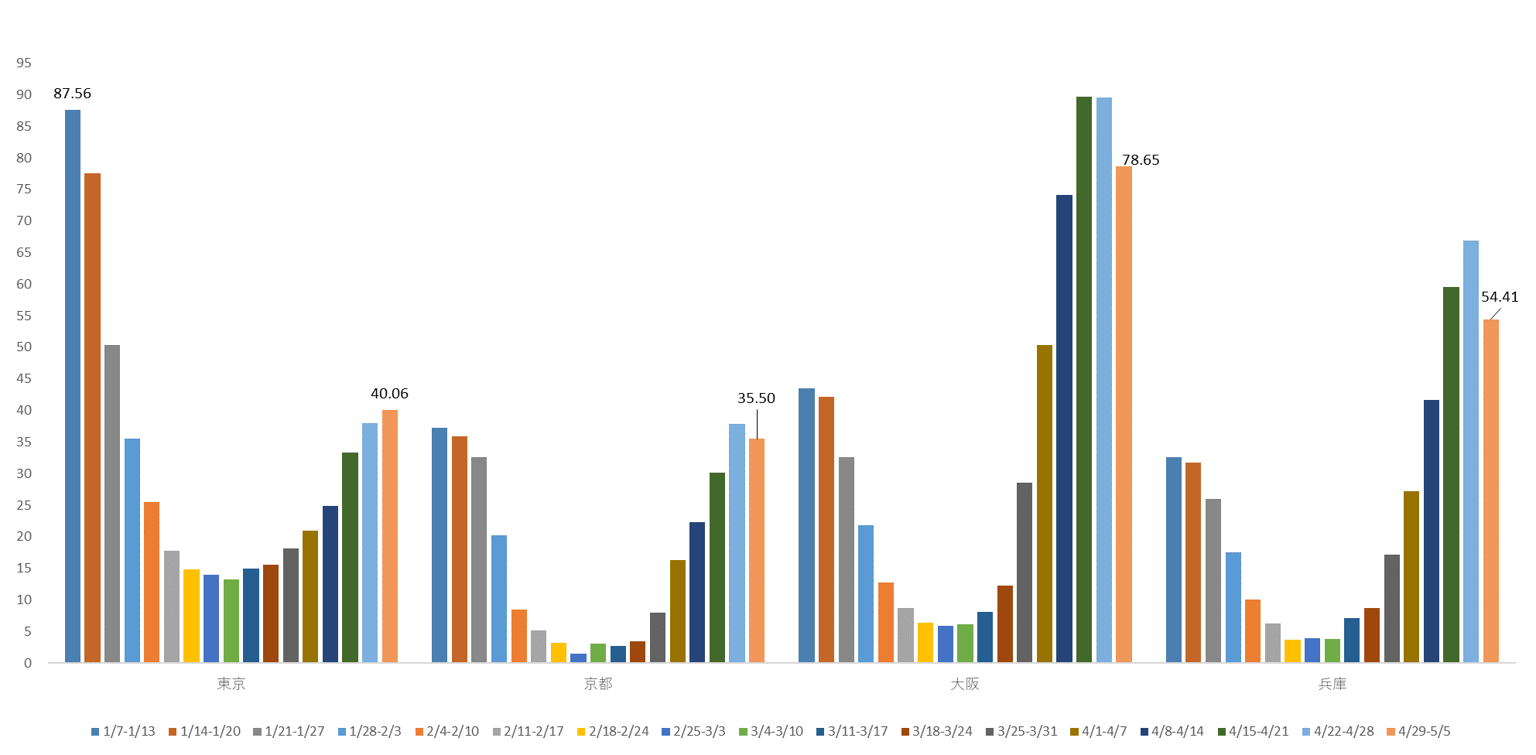
週・人口10万人あたり新規陽性者数（緊急事態措置適用区域）
ステージ
Ⅳ
ステージ
Ⅲ
※各都道府県ホームページ公表数値を基に、大阪府の分析による

Slide 6
「大阪モデル」モニタリング指標の状況
直近２日間は、市中での感染拡大状況や新規陽性患者の拡大状況の指標にやや改善傾向が見られるが、病床等のひっ迫は
さらに強まっている。
・大阪モデルの重症病床使用率は､病床確保計画の確保病床数224床で算出。重症者数は、対応可能な軽症中等症患者受入医療機関等において治療継続をしている重症者や他府県で受け入れている重症者を除く。
・括弧内は、病床確保計画の確保病床数（224床）を上回って確保した病床数を含んだ運用病床に占める、重症病床入院者数（※）の割合。
（※）対応可能な軽症中等症患者受入医療機関等において治療継続をしている重症者や他府県で受け入れている重症者を除き、かつ、医療機関が重症病床として運用計画を大阪府に提出していない病床に入院している重症者数
を含む。
4/20 緊急事態宣言発令要請を決定（第46回対策本部会議）
4/23 緊急事態宣言発令決定、府としての措置を決定（第47回対策本部会議）

Slide 7
新型コロナウイルス感染症対策分科会におけるモニタリング指標の状況
緊急事態宣言発令決定の4/23以降も、各指標に改善傾向は見られない。
（緊急事態措置の効果が表れると考えられるのは、5/９以降）
入院率は、人口10万人あたり療養者数が10人以上の場合に適用する。ただし、新規陽性者が発生届が届け出られた翌日までに療養場所の種別が決定され、かつ入院が必要な者が同日までに入院している場合には適用しない。
重症者数は、対応可能な軽症中等症患者受入医療機関等において治療継続をしている重症者を除き、他府県で受け入れている重症者数は含む。
4/20 緊急事態宣言発令要請を決定（第46回対策本部会議）
4/23 緊急事態宣言発令決定、府としての措置を決定（第47回対策本部会議）
●：基準外 ○：基準内

Slide 8
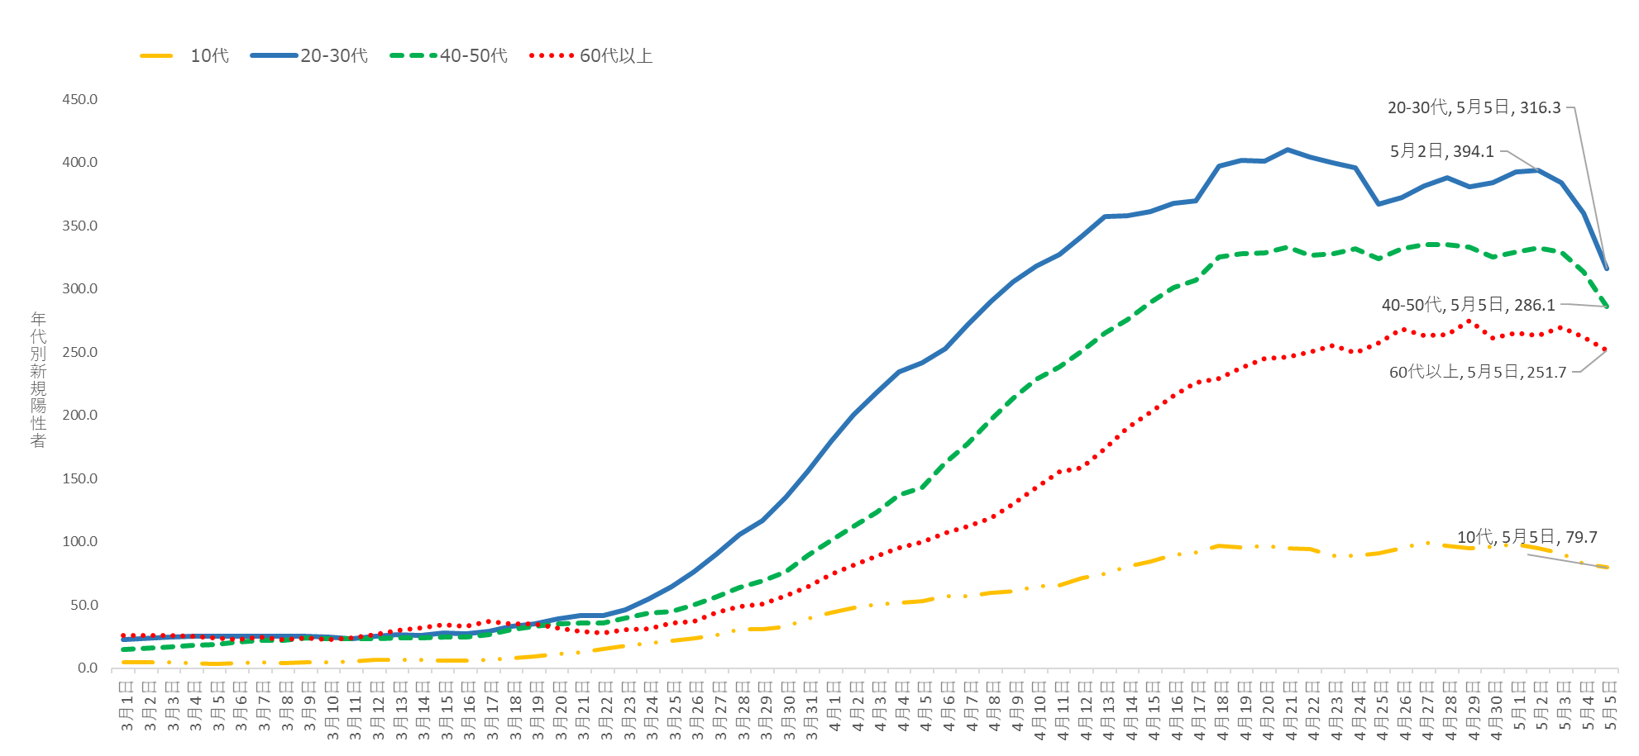
年代別新規陽性者数（７日間移動平均）の推移 （日別）
20・30代新規陽性者数は５月３日以降減少に転じ、他の年代も同様に減少傾向。

Slide 9
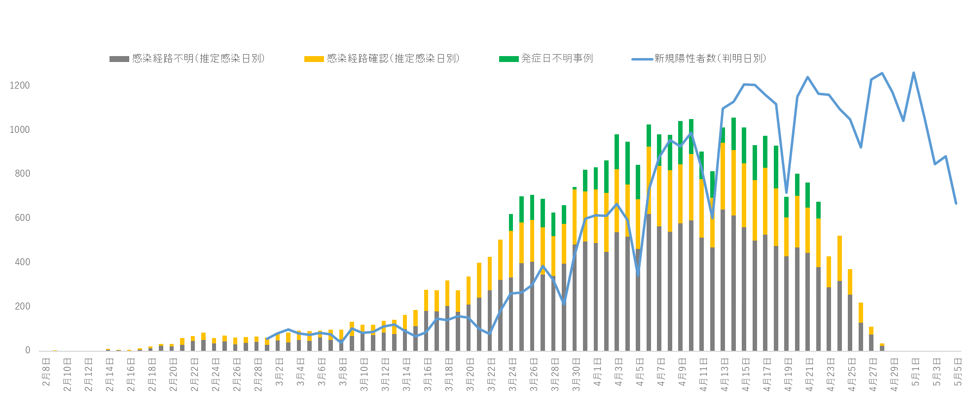
【第四波】推定感染日別陽性者数
推定感染日別陽性者は４月中旬まで高止まりが続いた後、減少に転じている。
（ただし、４月６日以降、発症日不明の割合が10％を超過したことから、発症日不明の新規陽性者については、仮定に基づく推定のもと、計上。）
陽性者数
（３月１日以降５月５日までの判明日分）（N＝32,605名（調査中、無症状6,176名を除く））
感染から発症まで６日、
発症から陽性判明まで７日と仮定すると、
概ねこの点線枠囲み期間は、
今後、新規陽性者の発生に伴い、増加。
※推定感染日：発症日から６日前と仮定
潜伏期間は1-14日間(一般的には約5-6日)とされていることから、６日前と仮定
（「新型コロナウイルス感染症対策の基本的対処方針(R2.5.25変更)」より）
4/5
まん延防止等重点措置
適用
4/20
緊急事態措置適用要請
※新規陽性者増加に伴い、有症状で発症日が確認
できなかった事例について、陽性判明日から13日
遡って算出
（陽性者数に占める発症日不明の割合が10%を
越えた4/6分より追加）
4/1
大阪府全域で時短要請
4/23
緊急事態措置適用決定
4/25
緊急事態措置
適用
9

Slide 10
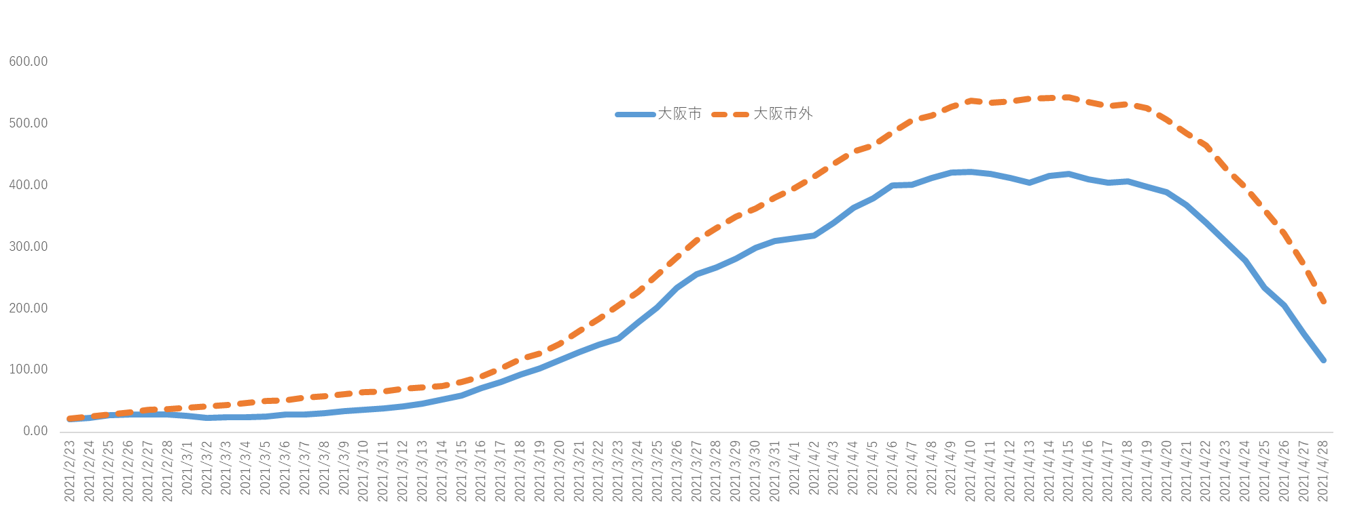
推定感染日別新規陽性者数（大阪市・市外 7日間移動平均）
※市内外は居住地による
※発症日が調査中、無症状等を除く
まん延防止等重点措置適用後は横ばいで推移し、緊急事態措置適用要請前後から減少傾向が見られる。
（ただし、４月６日以降、発症日不明の割合が10％を超過したことから、発症日不明の新規陽性者については、仮定に基づく推定のもと、計上。）
※推定感染日：発症日から６日前と仮定
潜伏期間は1-14日間(一般的には約5-6日)とされていることから、６日前と仮定
（「新型コロナウイルス感染症対策の基本的対処方針(R2.5.25変更)」より）
感染から発症まで６日、
発症から陽性判明まで７日と仮定すると、
概ねこの点線枠囲み期間は、
今後、新規陽性者の発生に伴い、増加。
※新規陽性者増加に伴い、有症状で発症日が確認
できなかった事例について、陽性判明日から13日
遡って算出
（陽性者数に占める発症日不明の割合が10%を
越えた4/6分より追加）
3/1
緊急事態措置解除
2/23
緊急事態措置解除要請
2/26
国で緊急事態
措置解除決定
3/31
まん延防止等
重点措置要請
4/25
緊急事態措置
適用
4/5
まん延防止等重点措置
適用
4/20
緊急事態措置適用要請
4/23
緊急事態措置適用決定
4/1
大阪府全域で時短要請

Slide 11
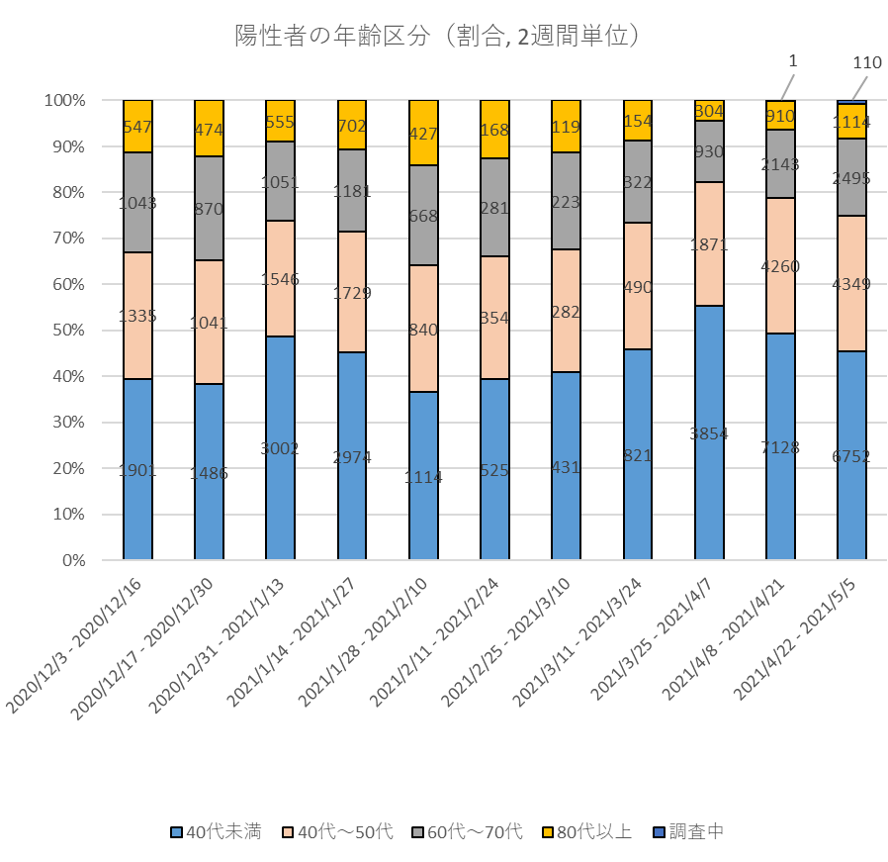
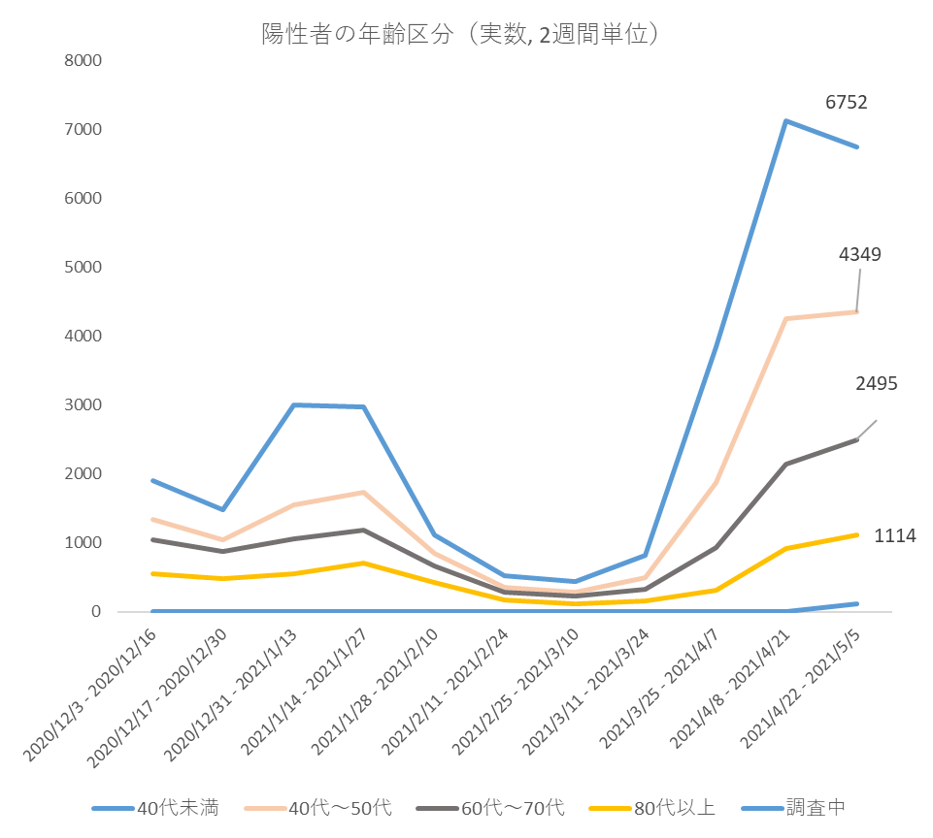
陽性者の年齢区分
40代未満の割合は減少している一方、60代以上は増加し、陽性者に占める割合は３割弱となっている。
（ 12月３日以降５月５日までに判明した64,877事例の状況）
80代以上
60代～
70代
40代～
50代
40代未満
60代以上の割合
（７日間平均）
2/8
37%
4/5
18%
5/5
26%

Slide 12
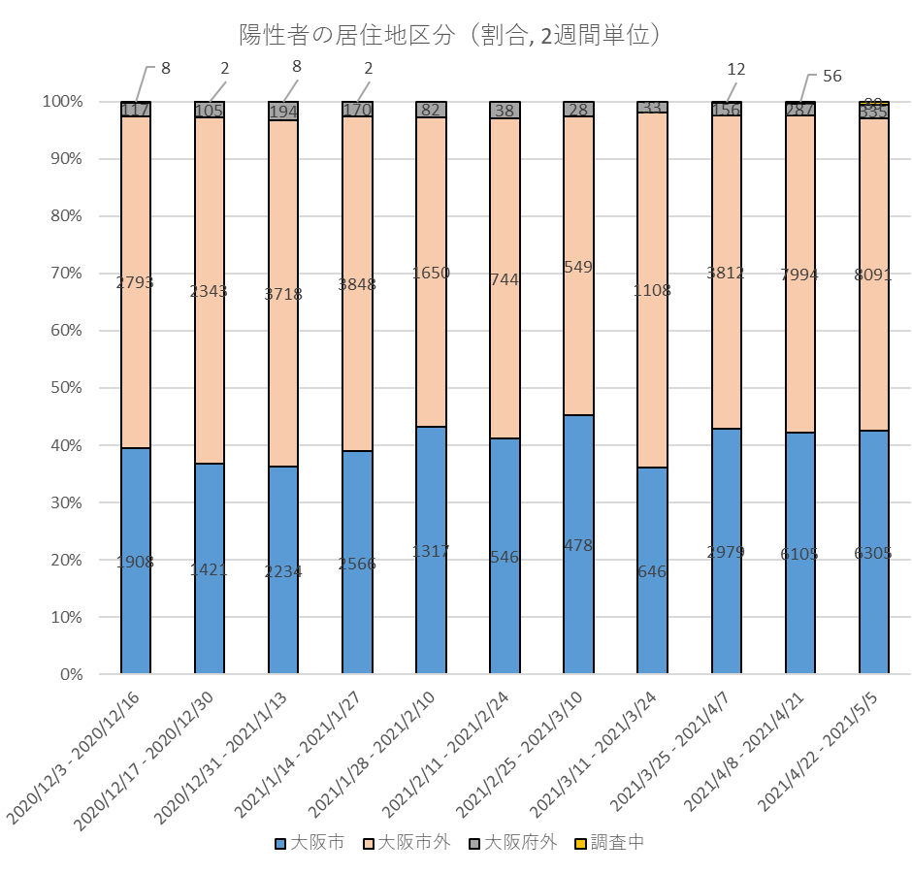
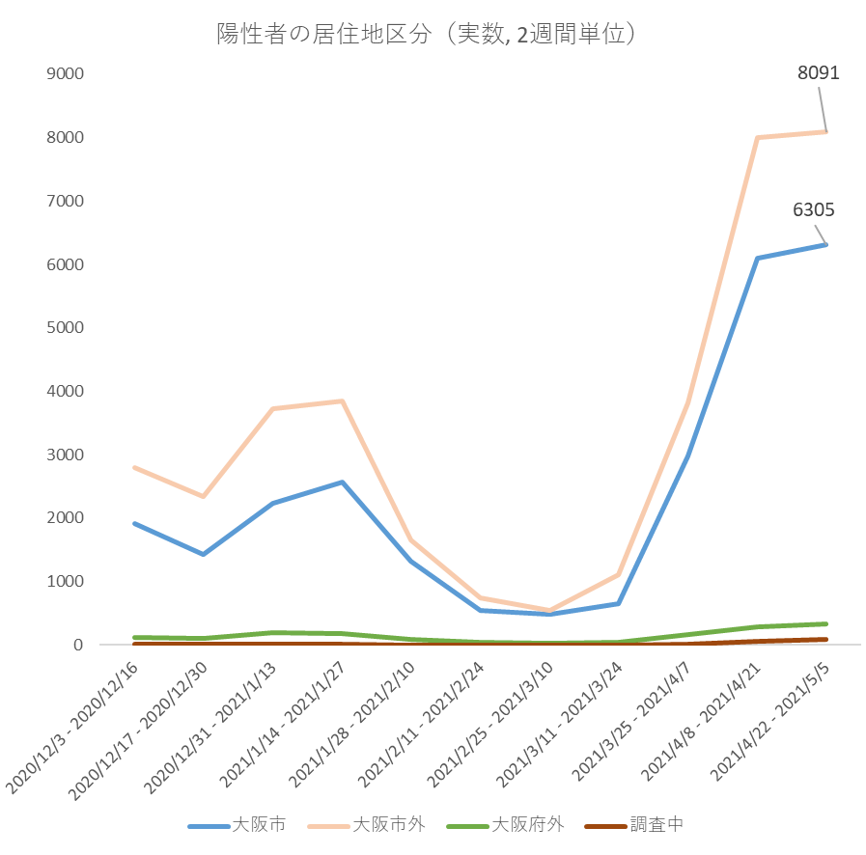
陽性者の居住地
直近１か月で市内外居住者の割合は変わらず、市内居住者が４割強。
（ 12月３日以降５月５日までに判明した64,877事例の状況）
大阪市外
大阪市

Slide 13
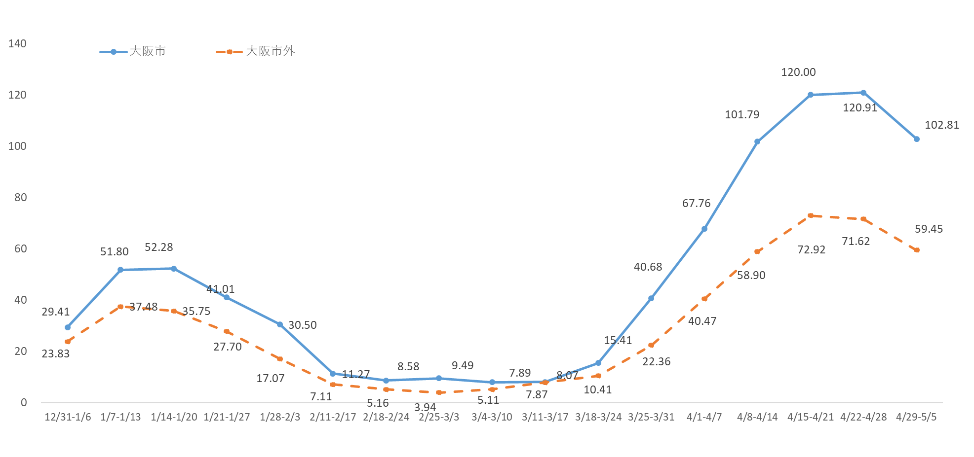
大阪市・市外の陽性者比較（人口10万人あたり 1週間単位）
※市内外は居住地による
※居住地が非公表、不明、調査中、他都道府県等を除く
直近１週間で市内居住者ともに減少に転じている。

Slide 14
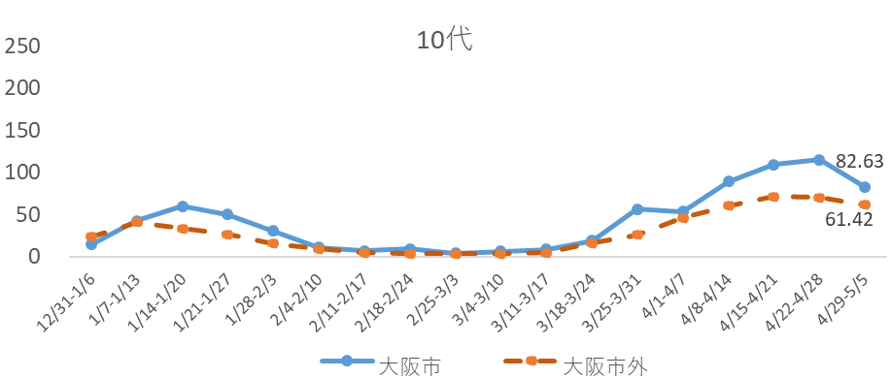
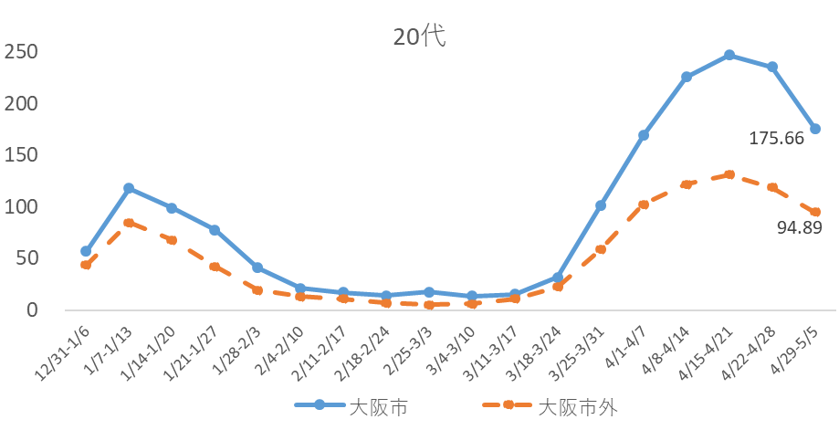
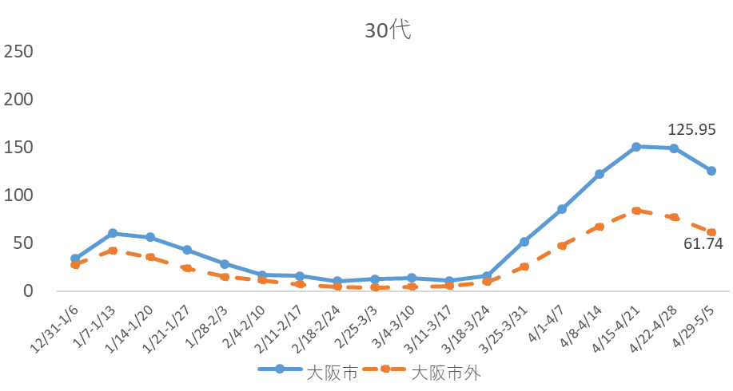
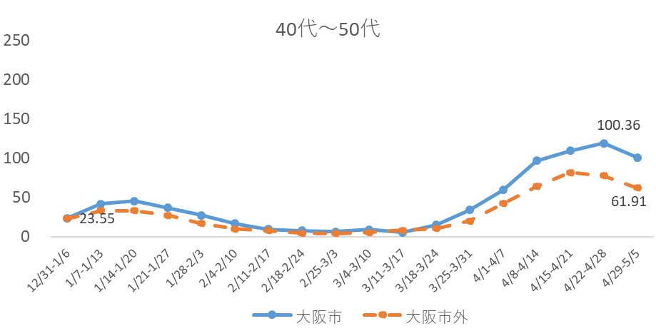
大阪市・市外 年代別陽性者比較（人口10万人あたり）
※市内外は居住地による
※居住地が非公表、不明、調査中、他都道府県等を除く
直近１週間の人口10万人あたり新規陽性者数は、全年代で減少。

Slide 15
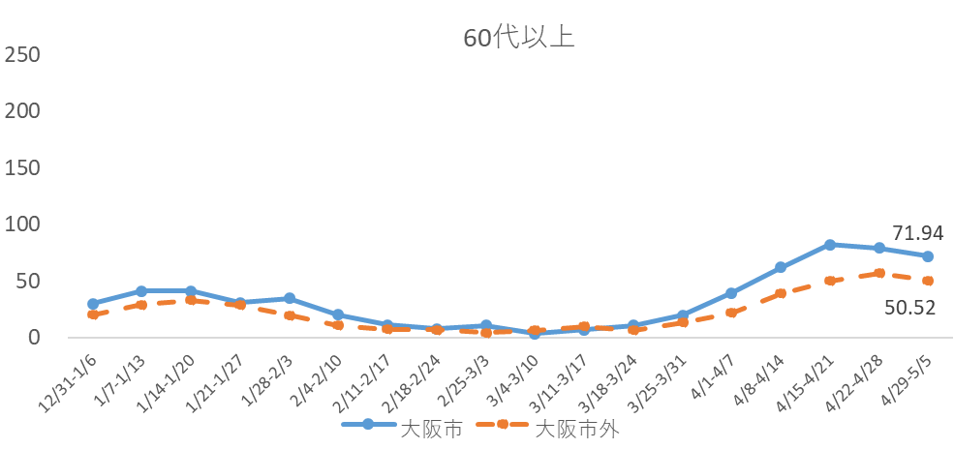
大阪市・市外 年代別陽性者比較（人口10万人あたり）
※市内外は居住地による
※居住地が非公表、不明、調査中、他都道府県等を除く
直近１週間の人口10万人あたり新規陽性者数は、全年代で減少。

Slide 16
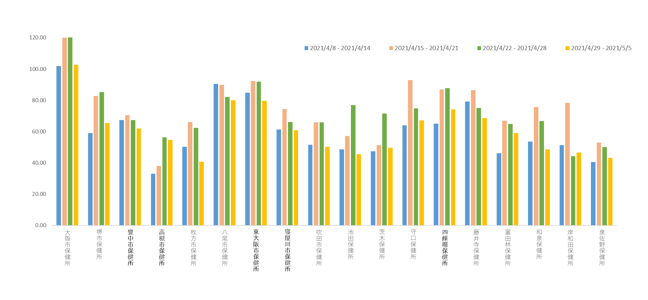
保健所管内別陽性者比較（人口10万人あたり）
※居住地による
※居住地が非公表、不明、調査中、他都道府県等を除く
いずれの保健所管内でも新規陽性者数は減少傾向にあるが、ステージⅣの基準を大きく超過。
ステージ
Ⅳ
25
池田市・箕面市・豊能町・
能勢町
茨木市・摂津市・島本町
守口市・門真市
大東市・四條畷市・交野市
松原市・羽曳野市・柏原市
・藤井寺市
富田林市・河内長野市・
大阪狭山市・太子町・
河南町・千早赤阪村
泉大津市・和泉市・高石市
・忠岡町
岸和田市・貝塚市
泉佐野市・泉南市・阪南市
・熊取町・田尻町・岬町

Slide 17
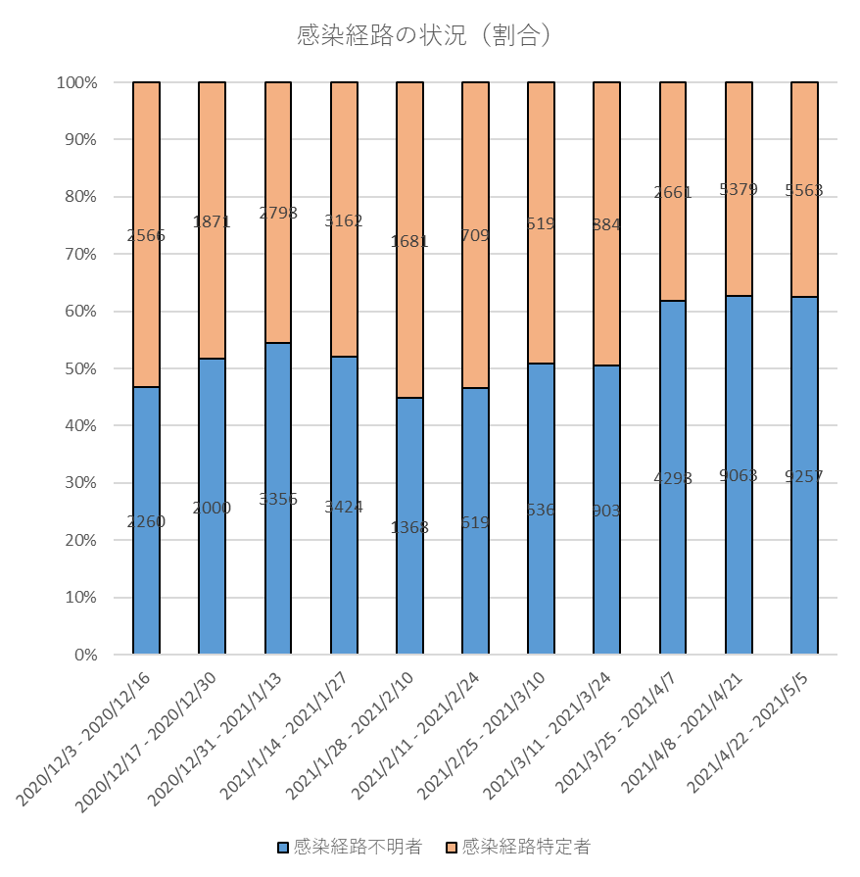
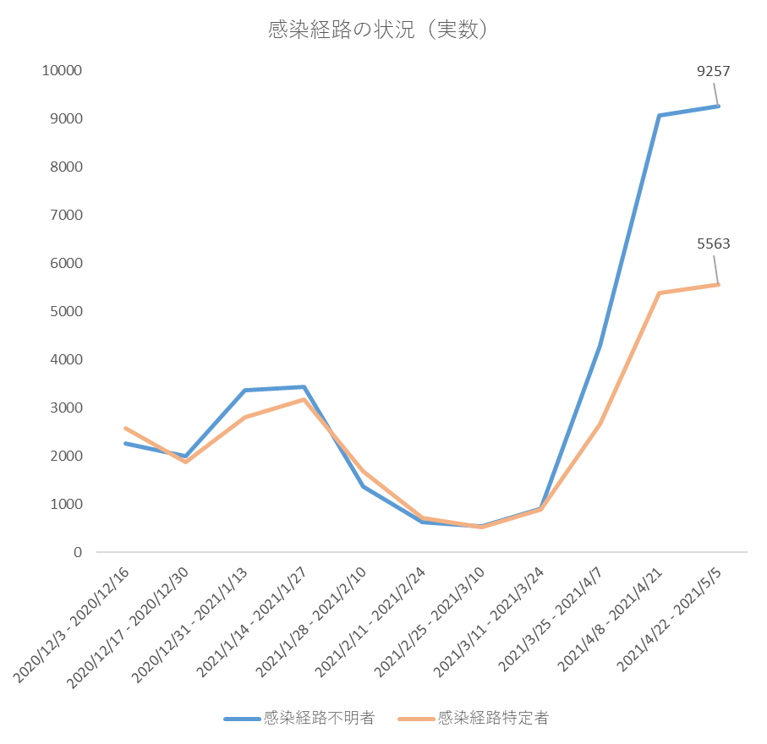
陽性者の感染経路の状況
直近１か月で感染経路不明の割合は６割を超過したまま。
（ 12月３日以降５月５日までに判明した64,877事例の状況）
感染経路特定
感染経路不明

Slide 18
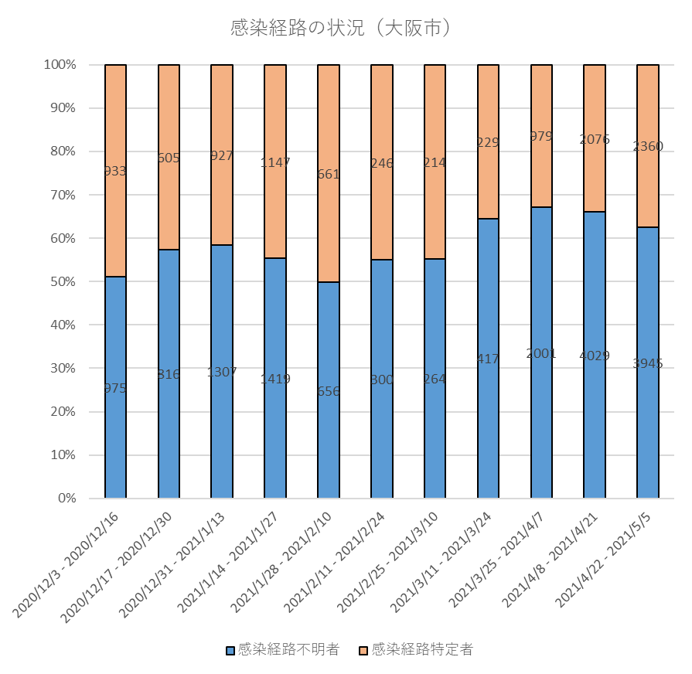
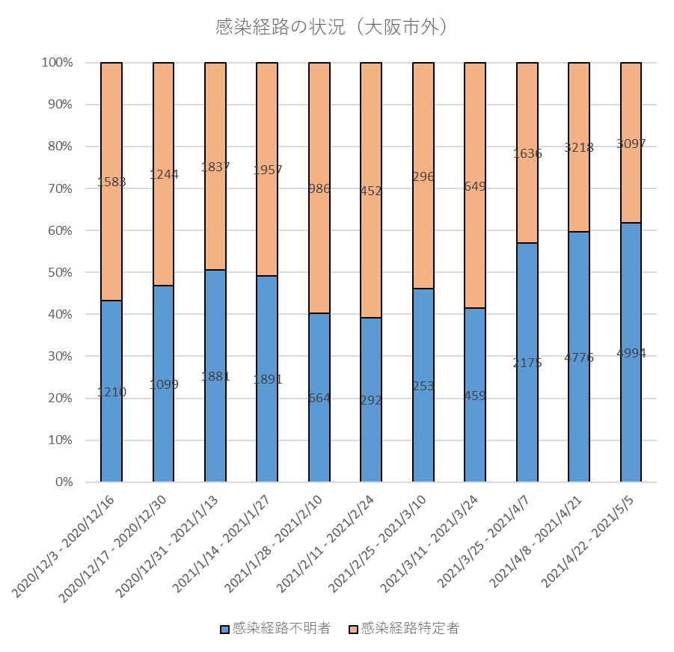
陽性者の感染経路の状況（大阪市内外）
※市内外は居住地による
※居住地が非公表、不明、調査中、他都道府県等を除く
直近２週間の市内居住者の感染経路不明割合は減少しているが、６割強と依然高い。
市外居住者は増加し、6割を超過。
（ 12月３日以降５月５日までに判明した64,877事例の状況）
感染経路特定
感染経路特定
感染経路不明
感染経路不明

Slide 19
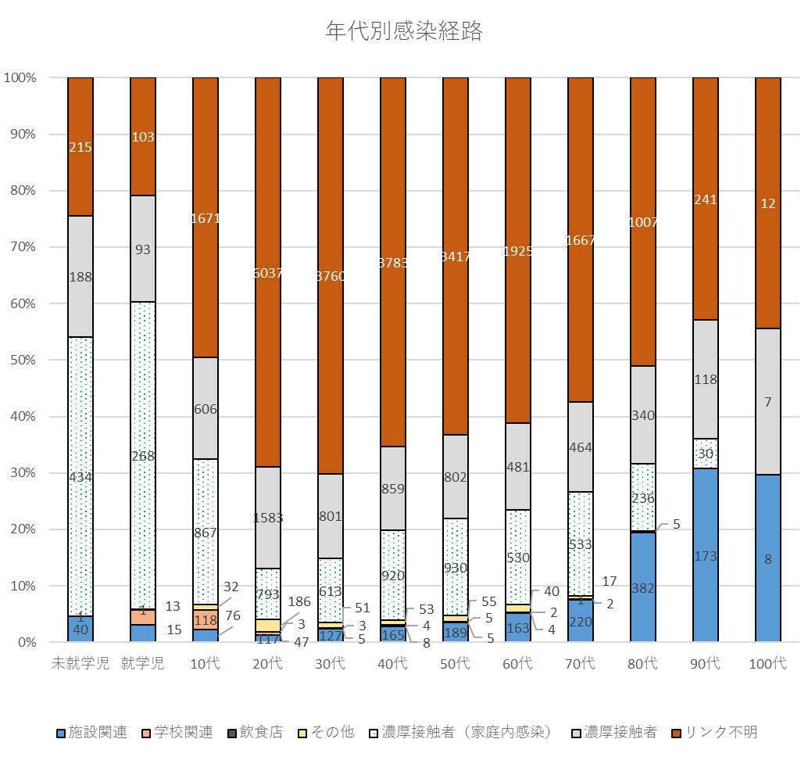
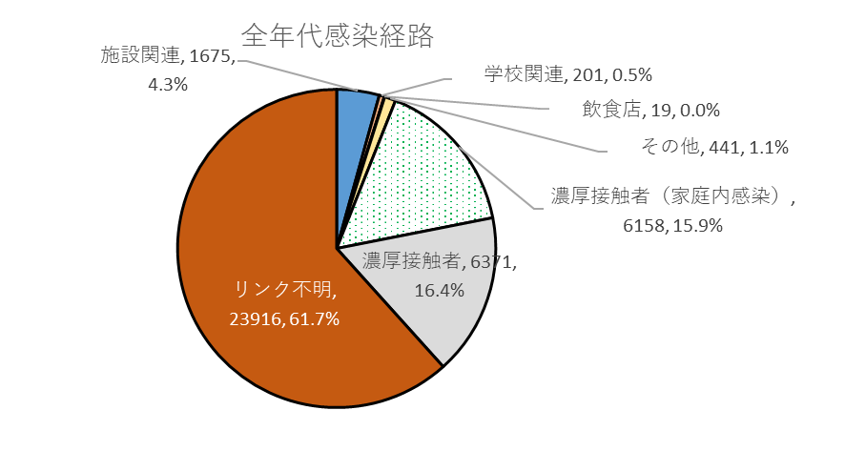
感染経路（第四波）
（ 3月1日以降５月５日までに判明した38,781事例の状況）
＜全年代感染経路＞
時点 | 施設 関連 | 学校 関連 | 飲食店 | その他 | 濃厚接触者(家庭内感染) | 濃厚 接触者 | リンク 不明
第二波 | 7.7% | 0.5% | 0.5% | 0.4% | 12.3% | 18.6% | 60.0%
第三波 | 13.0% | 1.2% | 0.2% | 1.4% | 16.7% | 14.8% | 52.7%
（参考）第四波 （3/1~ ３/31） | 9.2％ | 0.8％ | 0.4％ | 1.9％ | 18.3％ | 12.8％ | 56.5％
第四波 （3/1~5/5） | 4.3％ | 0.5％ | 0.0％ | 1.1％ | 15.9％ | 16.4％ | 61.7％

Slide 20
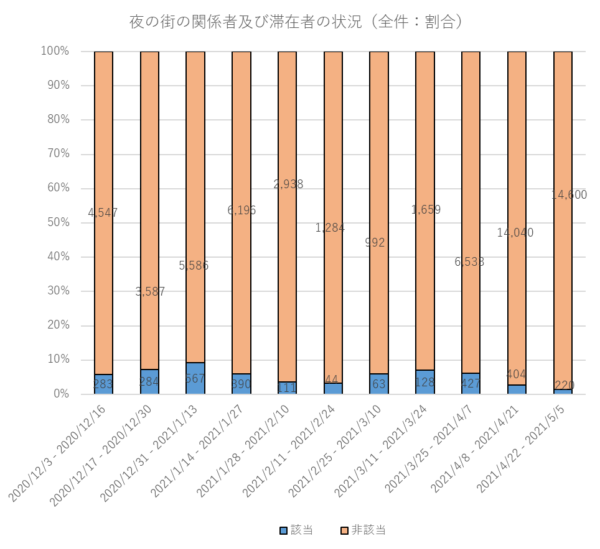
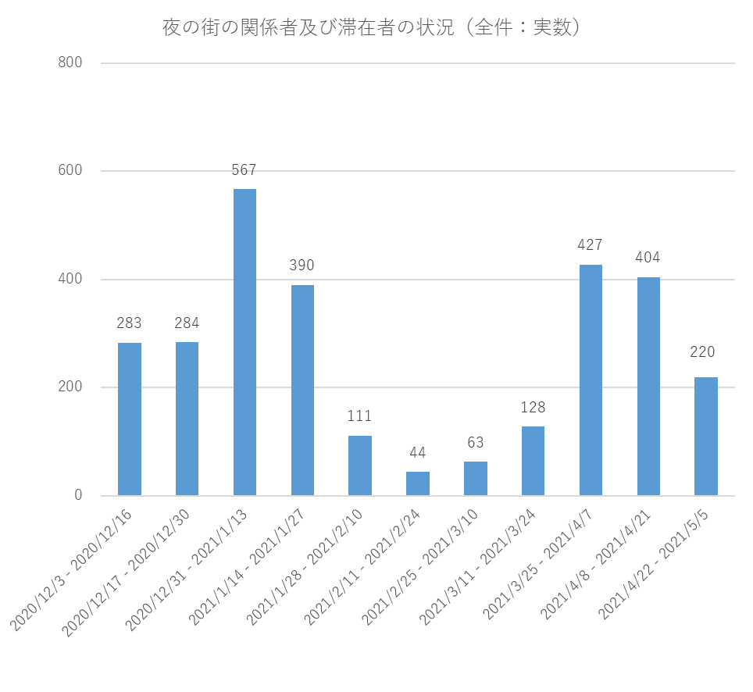
夜の街の関係者及び滞在者の状況（陽性者全体における該当者）
夜の街の関係者及び滞在者の人数は、直近２週間で減少。
（ 12月3日以降5月５日までに判明した64,877事例の状況）
※該当・非該当は本人からの聞き取り情報による

Slide 21
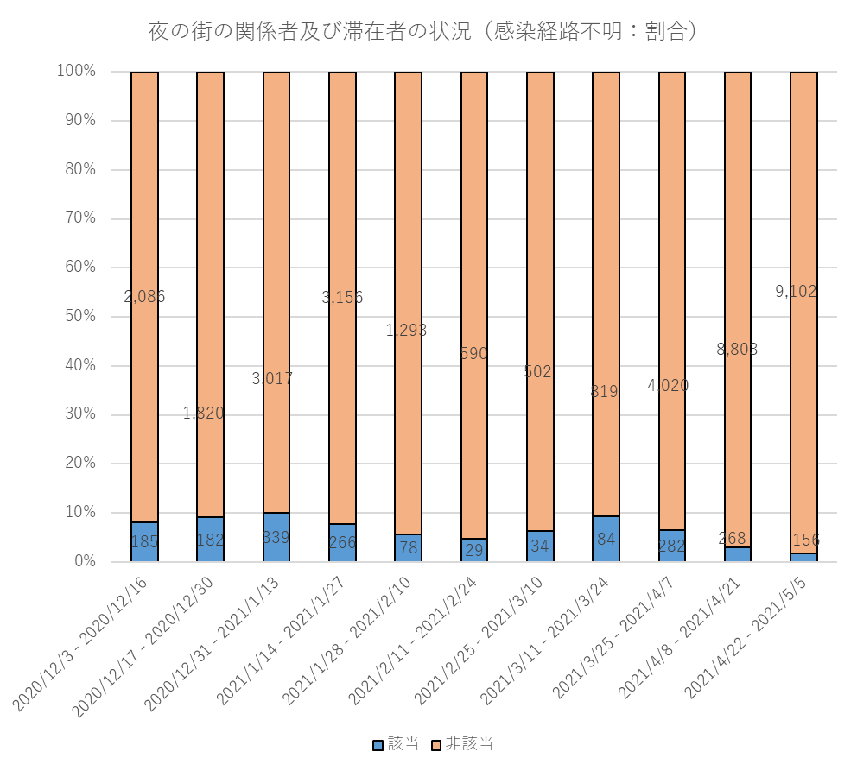
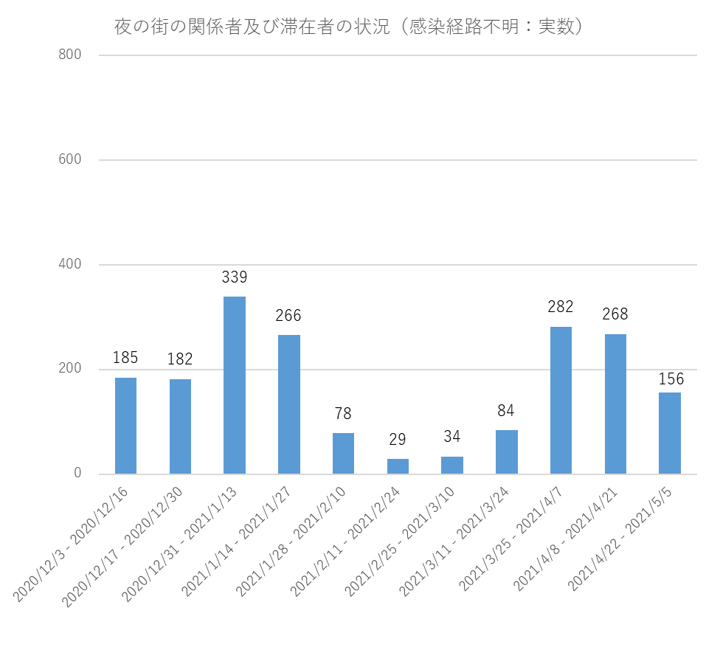
夜の街の関係者及び滞在者の状況（感染経路不明者における該当者）
（ 12月3日以降5月５日までに判明した感染経路不明者37,111事例の状況）
※該当・非該当は本人からの聞き取り情報による

Slide 22
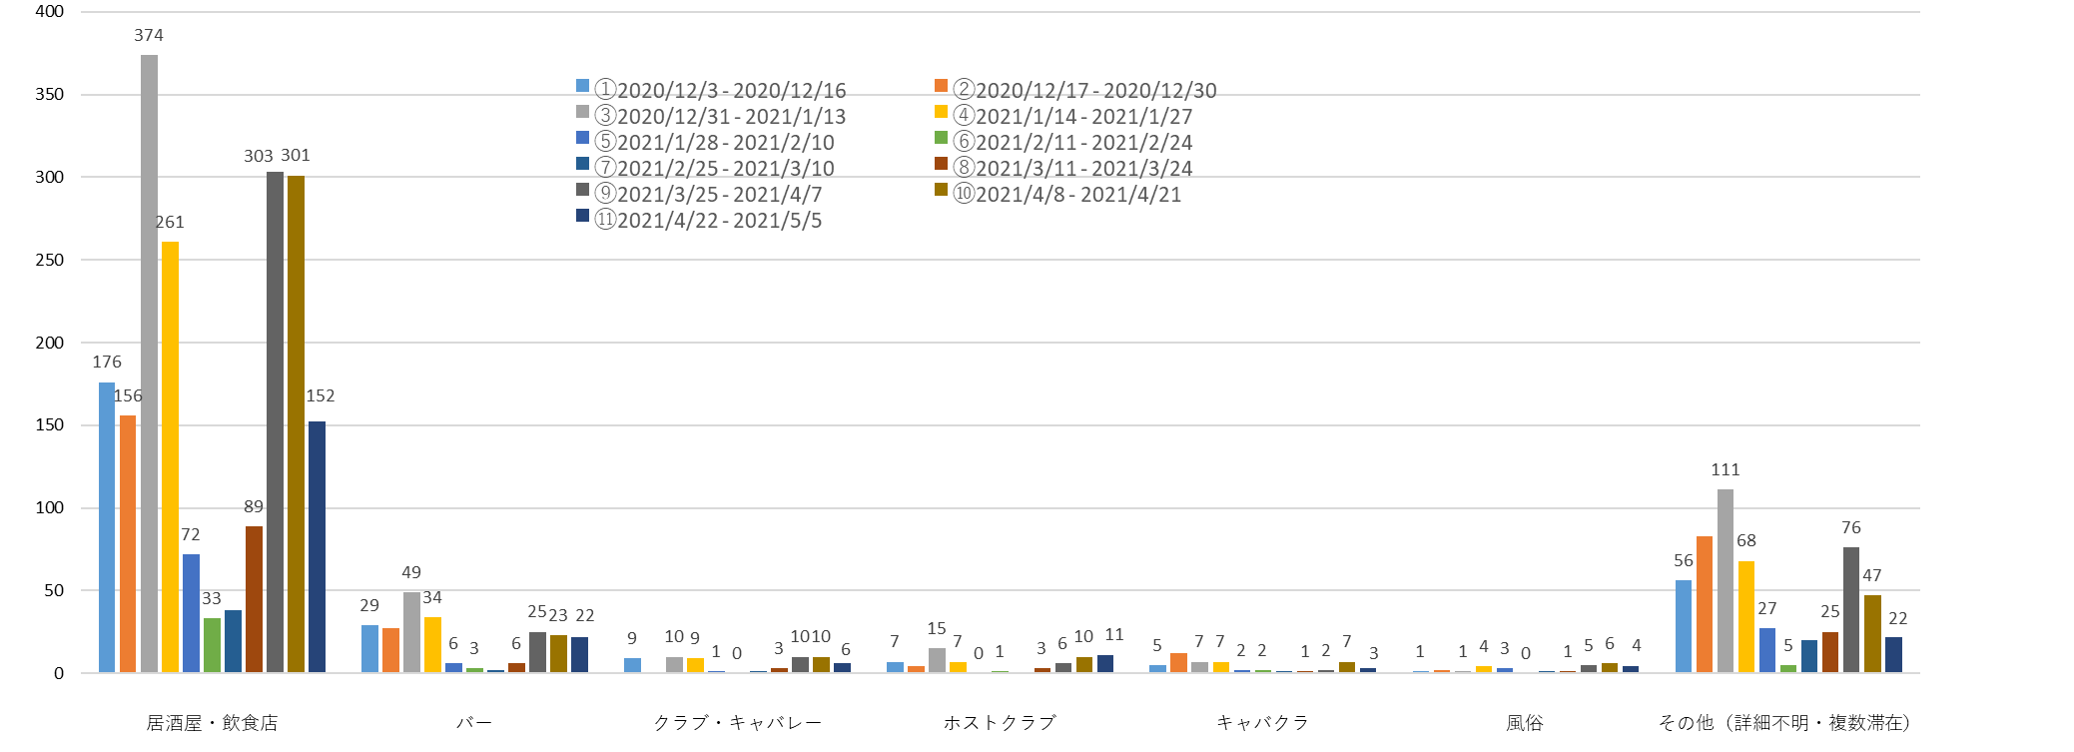
夜の街の滞在分類別の状況
居酒屋・飲食店は、直近２週間で減少しているが、第三波緊急事態措置期間中ほどには減少していない。
（ 12月3日以降5月５日までに判明した2,921事例の状況）
①②③④⑤⑥⑦⑧⑨⑩⑪
①②③④⑤⑥⑦⑧⑨⑩⑪
①②③④⑤⑥⑦⑧⑨⑩⑪
①②③④⑤⑥⑦⑧⑨⑩⑪
①②③④⑤⑥⑦⑧⑨⑩⑪
①②③④⑤⑥⑦⑧⑨⑩⑪
①②③④⑤⑥⑦⑧⑨⑩⑪
※滞在先の分類は本人からの聞き取り情報による

Slide 23
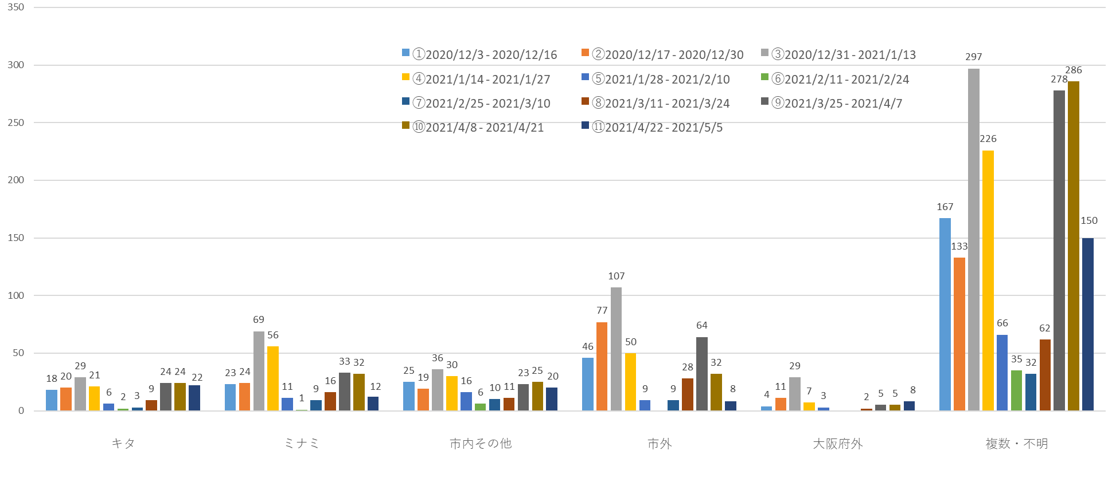
夜の街の滞在エリア別の状況
（ 12月3日以降5月５日までに判明した2,921事例の状況）
①②③④⑤⑥⑦⑧⑨⑩⑪
①②③④⑤⑥⑦⑧⑨⑩⑪
①②③④⑤⑥⑦⑧⑨⑩⑪
①②③④⑤⑥⑦⑧⑨⑩⑪
①②③④⑤⑥⑦⑧⑨⑩⑪
①②③④⑤⑥⑦⑧⑨⑩⑪
※滞在エリアの分類は本人からの聞き取り情報による

Slide 24
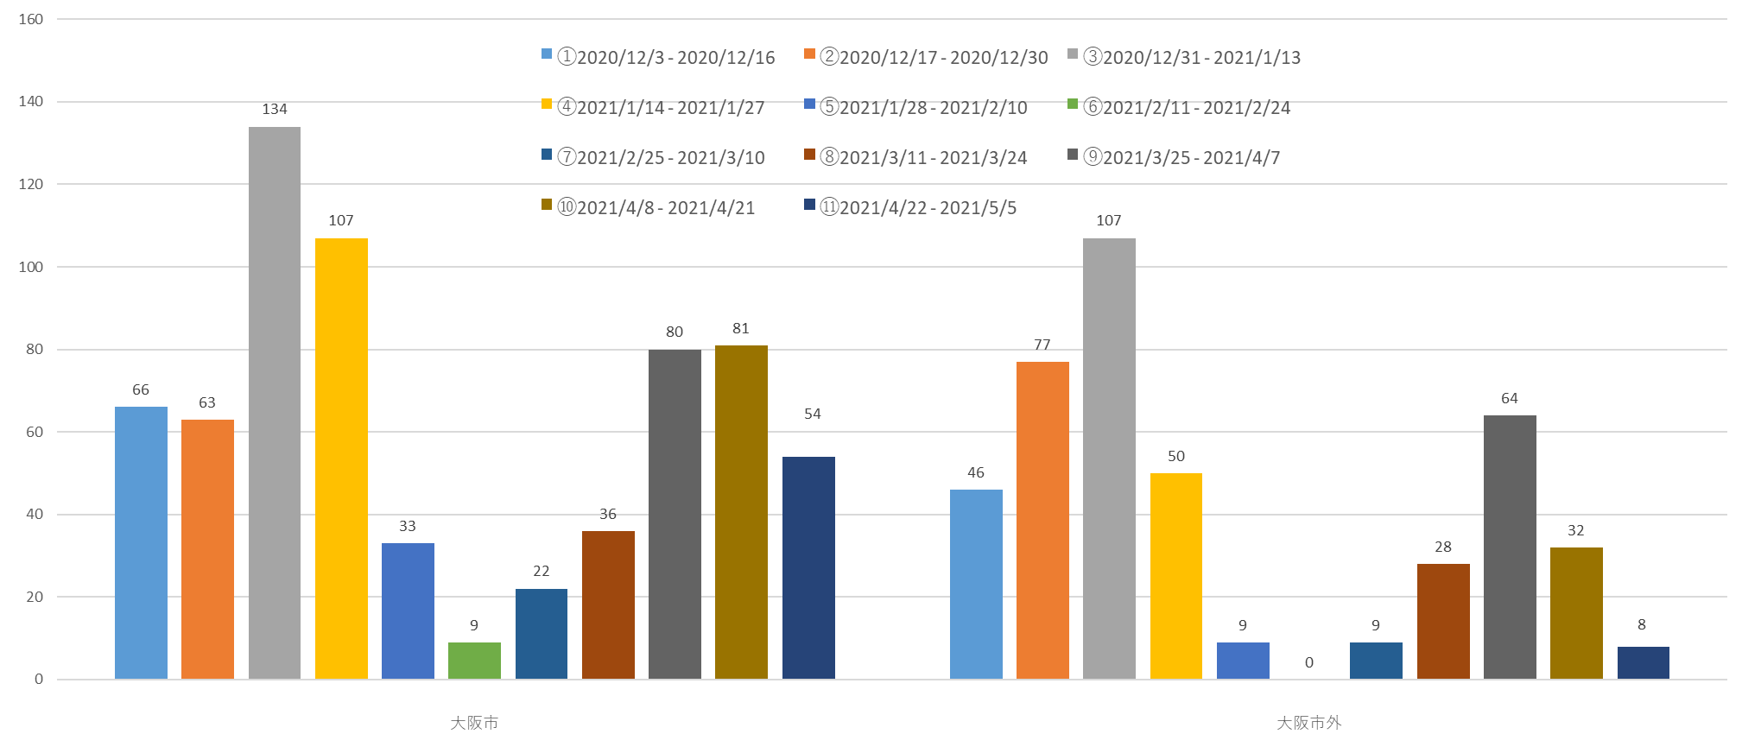
夜の街の滞在エリア別の状況
夜の街の滞在エリアとして、市内市外ともに減少。
（ 12月3日以降5月５日までに判明した2,921事例の状況）
① ② ③ ④ ⑤ ⑥ ⑦ ⑧ ⑨ ⑩ ⑪
① ② ③ ④ ⑤ ⑥ ⑦ ⑧ ⑨ ⑩ ⑪
※滞在エリアの分類は本人からの聞き取り情報による

Slide 25
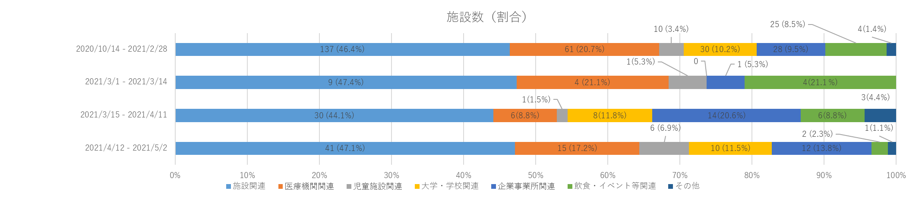
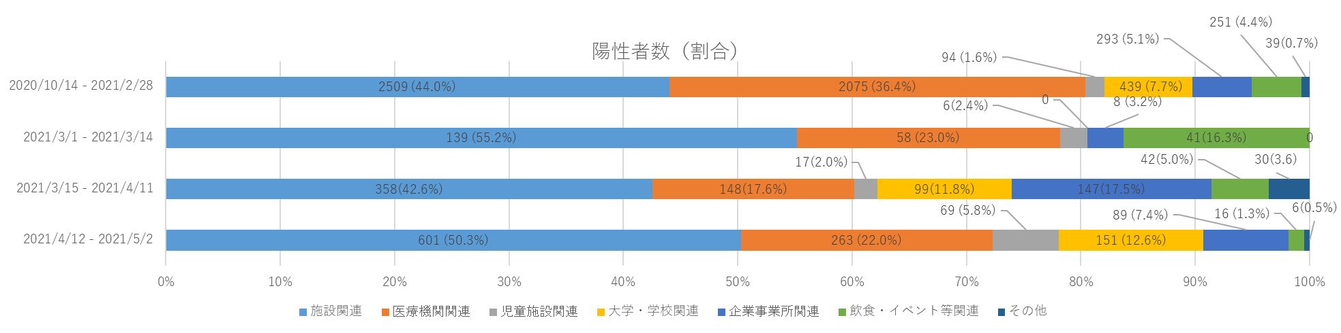
第三波から第四波にかけてのクラスター状況（５月２日時点）
４月12日以降の週では、医療機関関連のクラスター数の割合が増加。大学・学校関連は大きな減少傾向は見られず、企業
事業所関連にも大きな減少傾向は見られない。飲食・イベント等関連は急減。
（第三波）
（第三波）
本人からの聞き取り情報による

